Slide 1
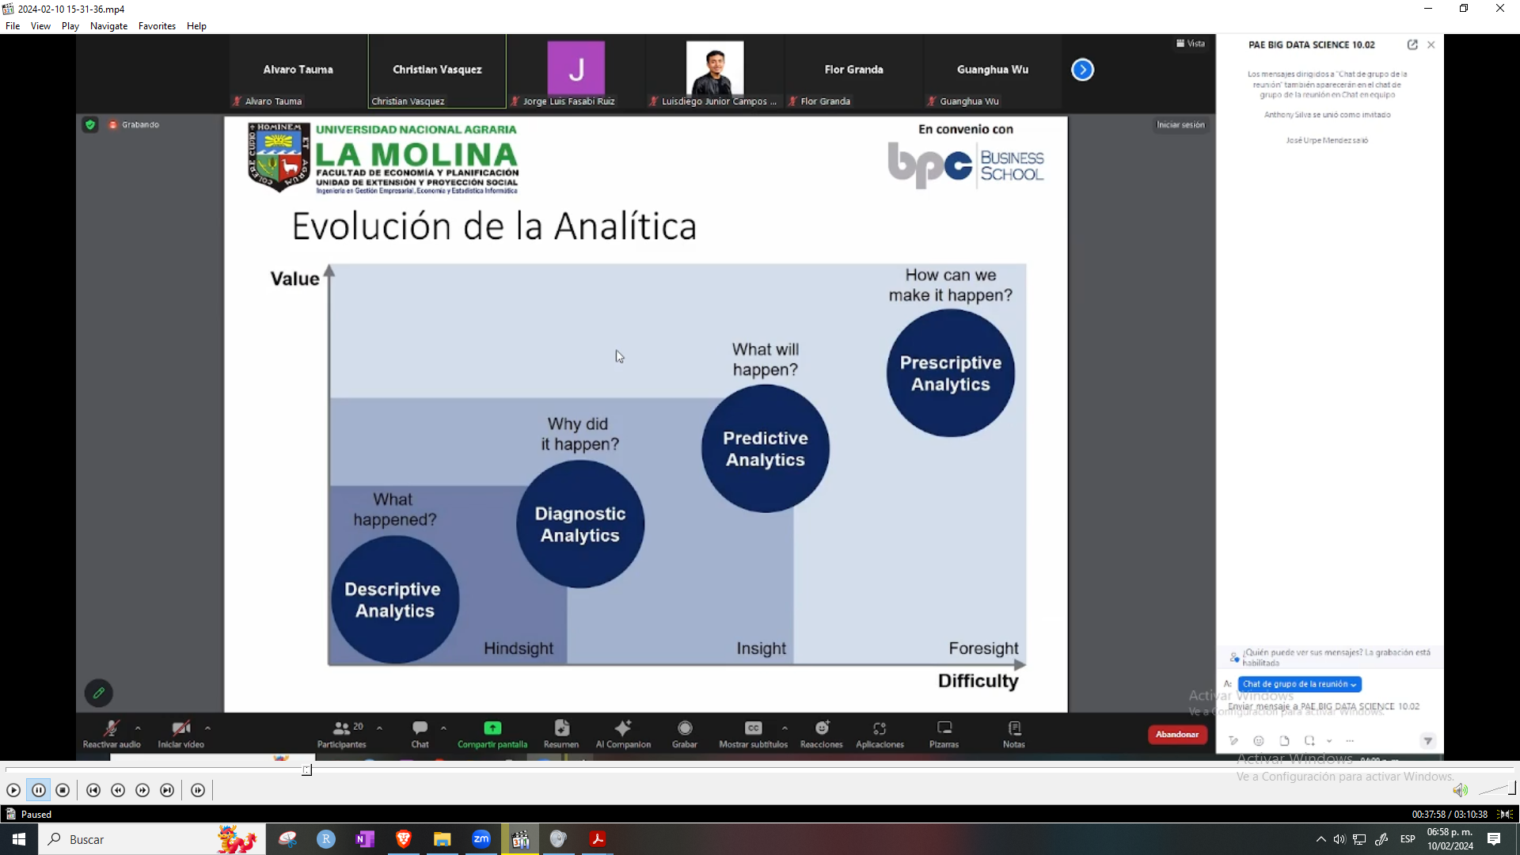

Slide 2
Análisis descriptivos :qué sucedió?
Análisis de diagnostico: ¿Por qué sucedió?
Análisis predictivos ¿lo que sucederá?
Análisis prescriptivos: ¿Cómo podemos lograrlo?

Slide 3
Un data lake es un tipo de repositorio de datos que almacena una gran cantidad de datos en su formato nativo en bruto, ya sean estructurados, semiestructurados o no estructurados. A diferencia de los almacenes de datos tradicionales, que suelen almacenar datos en estructuras predefinidas y procesadas, un data lake permite almacenar datos sin procesar y sin estructurar en su forma original.

Slide 4
Data warehouse : Es una base de datos centralizada que se utiliza para almacenar datos históricos y actuales de una organización con el fin de respaldar el análisis empresarial, la inteligencia empresarial y la toma de decisiones.

Slide 5
las diferencias entre almacenes de datos (data warehouses) y data lakes:
Estructura de Datos:
Data Warehouse: Los datos están estructurados y organizados según un modelo predefinido.
Data Lake: Los datos se almacenan en su formato original, ya sea estructurado, semiestructurado o no estructurado.
Propósito y Casos de Uso:
Data Warehouse: Se utiliza para análisis empresariales, generación de informes y toma de decisiones basadas en datos.
Data Lake: Es más adecuado para almacenar grandes volúmenes de datos brutos y variados, así como para análisis avanzados, aprendizaje automático y descubrimiento de patrones.
Procesamiento de Datos:
Data Warehouse: Los datos se procesan y transforman antes de ser cargados.
Data Lake: Los datos se almacenan en su forma original y se procesan según sea necesario.
Gobernanza y Control de Datos:
Data Warehouse: Tiene una gobernanza de datos más estricta y control sobre el acceso y modificación.
Data Lake: Tiende a tener una gobernanza más flexible, lo que permite una mayor experimentación y exploración de datos.

